Slide 1




2019年度千葉市・大学等共同研究事業報告
東京オリンピック・パラリンピックに向けた 効率的な予防接種による感染症対策事業
石和田稔彦^{1）} 竹下健一^{1）} 竹内典子^{1）} 大楠美佐子^{1）} 大畑美穂子^{1）} 末廣真美子^{2）} 前嶋寿^{2）} 舘岡恭子^{3）}
阿部博紀^{4）} 太田文夫^{4）} 大濱洋一^{4）} 玉井和人^{4）} 原木真名^{4）}
1）千葉大学 真菌医学研究センター 感染症制御分野
2）千葉市保健所 感染症対策課
3）千葉市保健福祉局 健康部健康企画課
3）千葉市医師会

Slide 2
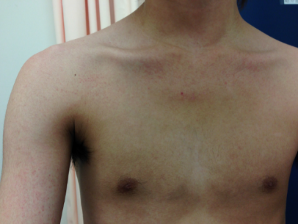
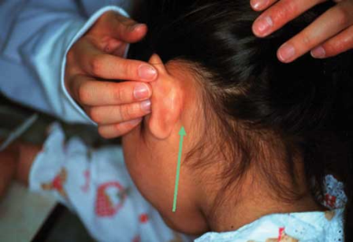
風疹
風疹ウイルスによって起こる感染症
潜伏期間は約2～3週間
症状：発熱、発疹、リンパ節腫脹が数日間
15～30%で症状のない感染(不顕性感染)がある
合併症として関節炎、特発性血小板減少性紫斑病、脳炎
咳やくしゃみで感染する飛沫感染（発疹出現の前後1週間）
妊娠初期に感染すると胎盤を介して胎児に感染し、先天性風疹 症候群を起こすことがある
有効な治療法はなく、ワクチンが唯一の予防策
国立感染症研究所HPより

Slide 3
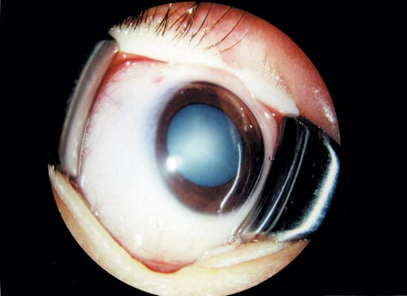
先天性風疹症候群
CRS：Congenital Rubella Syndrome
妊娠初期に風疹に罹患することで胎児が経胎盤感染し、
出生後に様々な症状を呈する症候群
症状：先天性心疾患、難聴、白内障、肝障害、発達遅滞など
重度の障がいを残す
先天性風疹症候群自体の治療法はない
国立感染症研究所HPより

Slide 4
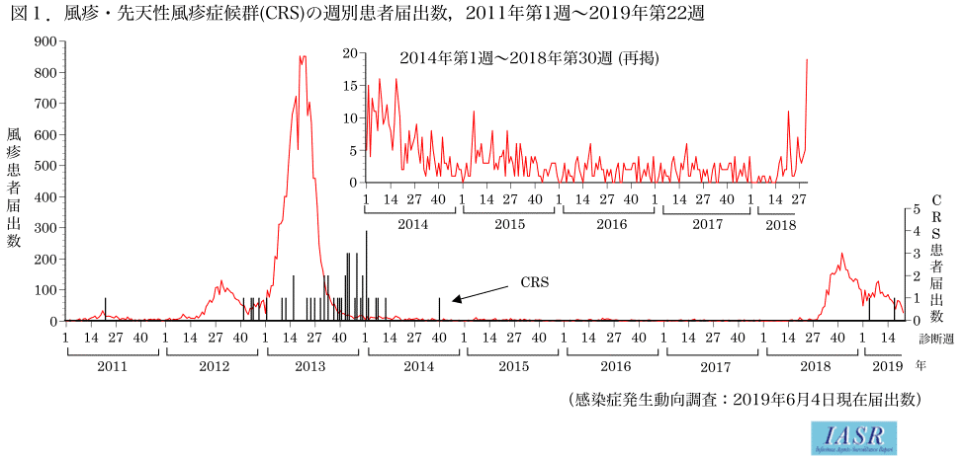
国内の風疹・先天性風疹症候群（CRS）の推移

Slide 5
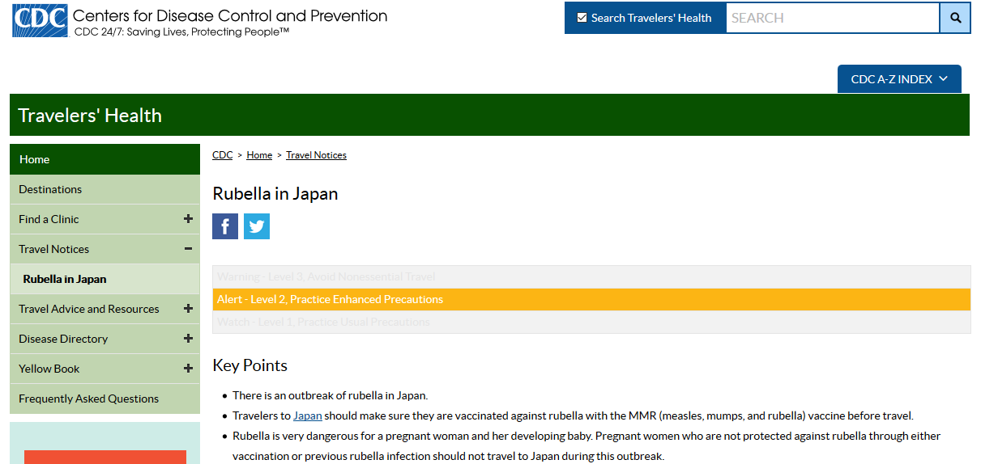
CDC（アメリカ疾病対策センター）の勧告
Pregnant women who are not protected against rubella through either vaccination or previous rubella infection should not travel to Japan during this outbreak.
（ワクチン接種や過去の既往がない風疹感受性のある妊婦は、風疹流行中の
日本に渡航すべきでない！）
2018年10月22日

Slide 6
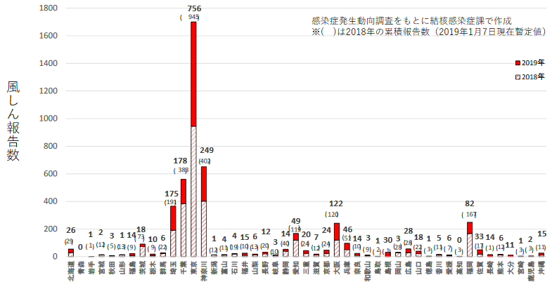
都道府県別の風疹報告数
（2018年1月～2019年7月）
千葉県は
第3位
厚生労働省資料

Slide 7
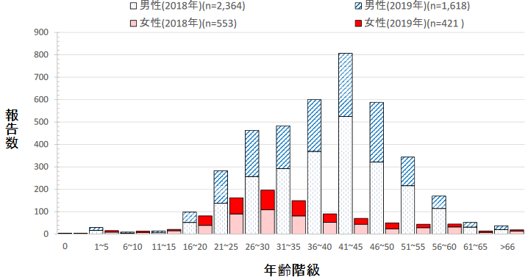
性別・年齢階級別の風疹報告数
（2018年1月～2019年7月）
厚生労働省資料

Slide 8
ゼロにしたい！
48名
2019年、千葉市内で発生した
風疹患者数
千葉市感染症発生動向調査2019年第1週～第50週

Slide 9
千葉市における風疹対策
千葉市独自事業
2014年 4月 妊娠希望女性の風疹抗体検査全額助成開始
2018年10月 妊娠希望女性・低抗体価妊婦の配偶者まで助成範囲拡大
2018年11月 低抗体価全ての人を対象としたMRワクチン全額助成開始
2019年 4月 妊娠希望女性・低抗体価妊婦の同居家族まで助成範囲拡大
2019年 4月 MRワクチン5期定期接種開始（国事業）
MRワクチン：麻しん・風しん混合ワクチン

Slide 10
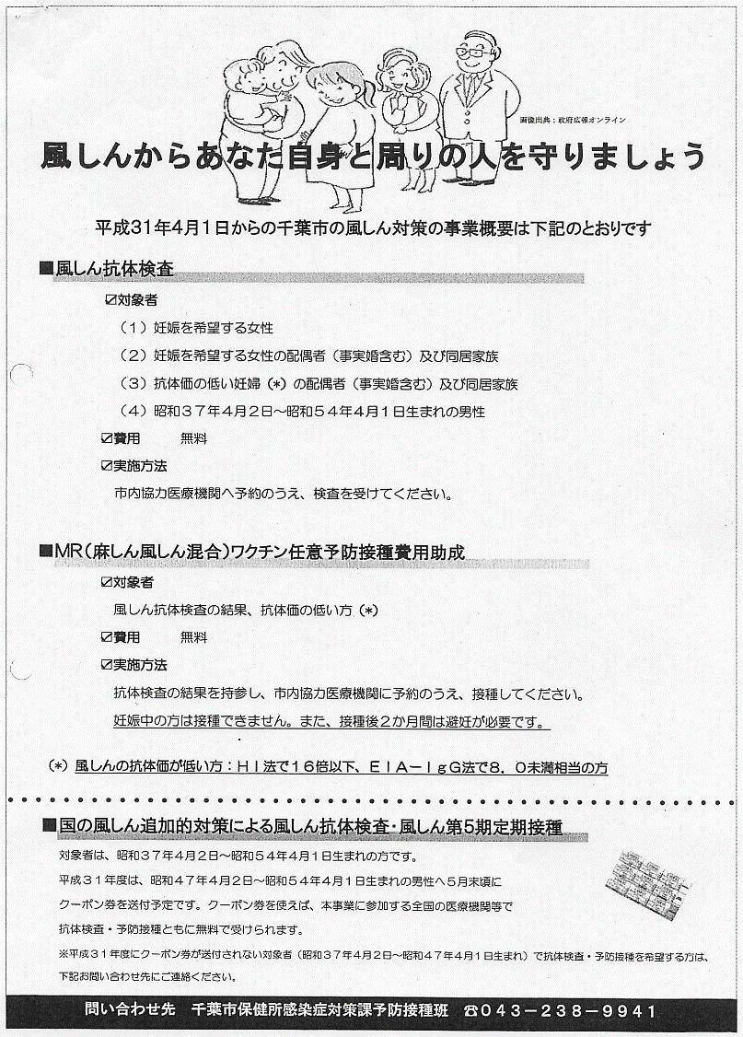
千葉市の風疹対策事業
風疹抗体検査助成・MRワクチン公費助成
対象：千葉市内在住の者
風疹抗体検査全額助成
＜１＞妊娠を希望する女性
＜２＞妊娠を希望する女性の配偶者
＜３＞風疹の抗体価が低い妊婦の配偶者
＜４＞妊娠を希望する女性の同居家族
＜５＞風疹の抗体価が低い妊婦の同居家族
＜６＞国事業対象者でクーポン持参のない者
MRワクチン接種全額助成
風疹抗体検査の結果、抗体価が低い者
（千葉市事業以外での検査結果でも可）
基準 HI法 ：16倍以下
EIA法 ：EIA価8.0未満
※MRワクチン５期定期接種対象者は基本的に国事業としてクーポンを利用する

Slide 11

～国の風疹対策事業として～
風疹抗体検査・MRワクチン５期定期接種
昭和37年4月2日以降昭和54年4月1日生まれの男性
2019年4月から3年間、原則無料で抗体検査と予防接種を実施
STEP1：市区町村からクーポン券が届く
※2019年度は昭和47年4月2日～昭和54年4月1日生まれの男性
昭和37年4月2日～昭和47年4月1日生まれの男性は、2020年度
以降に届くが、希望者は2019年度中に受け取ることができる
STEP2：風疹の抗体検査を受ける
STEP3: 検査の結果を聞き、抗体価が低い場合は
風疹の予防接種を受ける
基準：HI法で8倍以下
EIA-IgG法で6.0未満（国際単位15IU/ml未満）

Slide 12

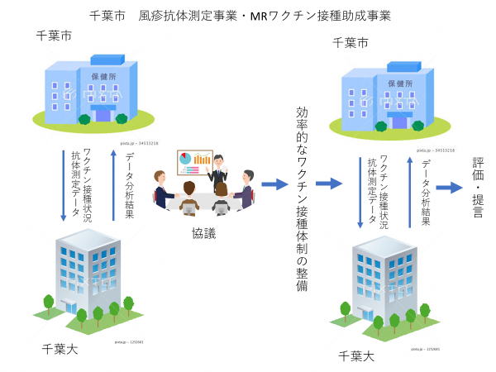
千葉市の連携共同研究事業
抗体検査
申込書
千葉市医師会
千葉市保健所
千葉大学
国
千葉市
事業
予防接種問診票
集計
匿名化
データ解析
傾向分析
フィートバック
フィートバック
ディスカッション
効果的な風疹対策とワクチン接種の整備
東京オリンピック・パラリンピック開催年の千葉市での風疹ゼロ！
そして麻疹もゼロ！
千葉大学真菌医学研究センター倫理審査委員会承認済

Slide 13
解析対象：
■千葉市事業の傾向分析
2018年10月～千葉市事業として行われた風疹抗体検査の申込書、
MRワクチン接種予診票の記載事項を集計、傾向を解析した。
■国事業の傾向分析
2019年6月～で千葉市在住者に対して国事業として
行われた風疹抗体検査の申込書、MRワクチン接種予診票
の記載事項を集計、傾向を解析した。

Slide 14
■結果■

Slide 15
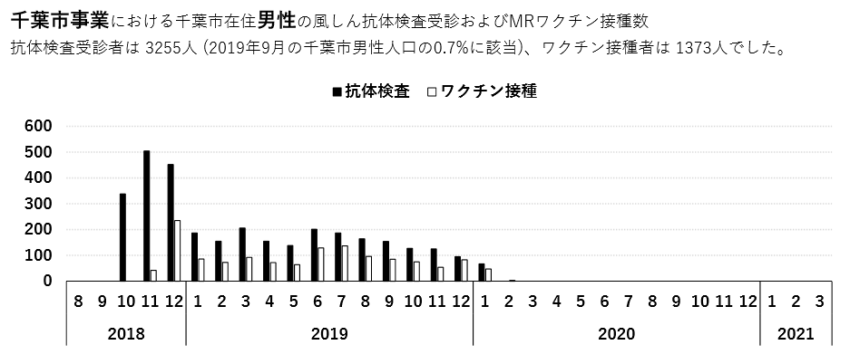

Slide 16
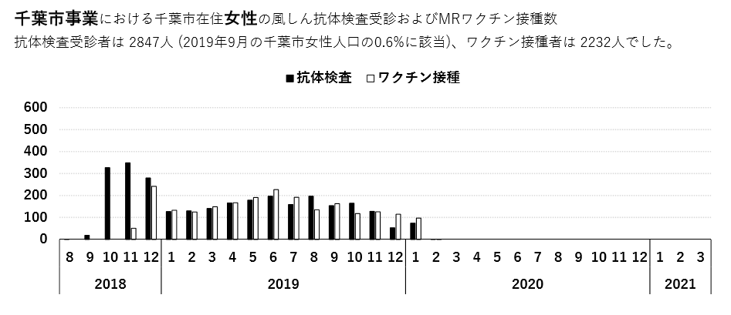

Slide 17
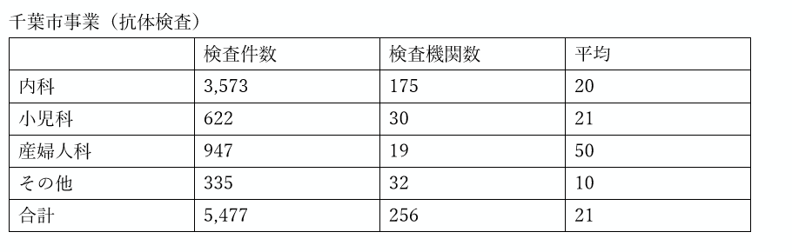
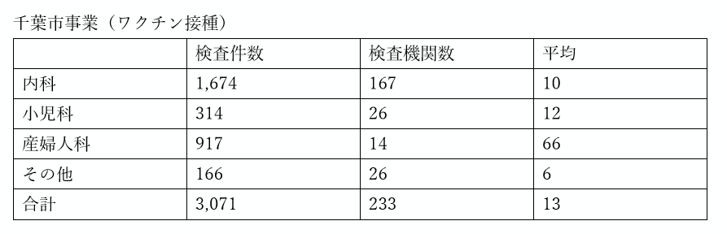
診療科別受診医療機関（千葉市事業）

Slide 18
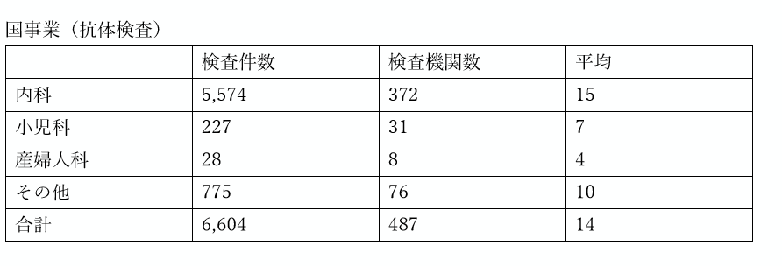
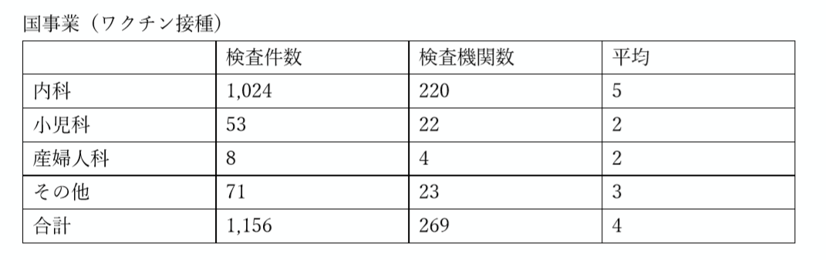
診療科別受診医療機関（国事業）

Slide 19
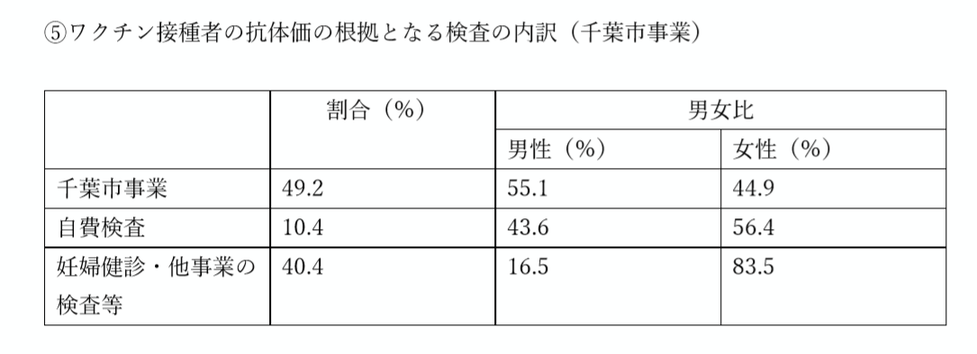

Slide 20
国事業の進捗状況
（2019年4月～9月）
国平均
・抗体検査 967,952件 （進捗率：26.3%）
・ワクチン接種 174,075件 （進捗率：24.8%）
千葉市内 国事業データ
・抗体検査 6,000件 （進捗率18.7%）
・ワクチン接種 1,046件 （進捗率15.5%）
＊抗体検査進捗率＝クーポン券の使用実績／（40～47歳男性人口×51%）
＊＊ワクチン接種進捗率＝クーポン券の使用実績／（40～47歳男性人口×51% ×21% ）
参考文献：第15回厚生科学審議会予防接種・ワクチン分科会 資料3（2019年10月2日）

Slide 21
千葉市内の 国事業実施件数の推移
40-57歳男性人口全体のわずか6.8%
最新：
抗体検査 9402件 （進捗率29.2%）
ワクチン接種 1790件 （進捗率26.5%）

Slide 22
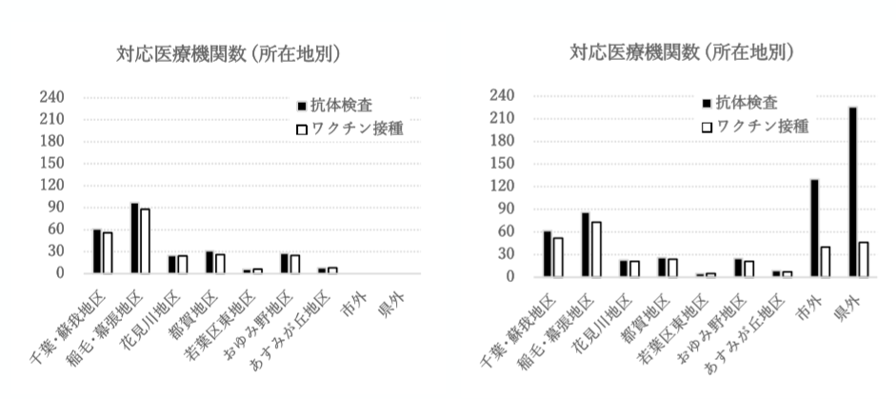
地域別受診医療機関
千葉市事業
国事業

Slide 23
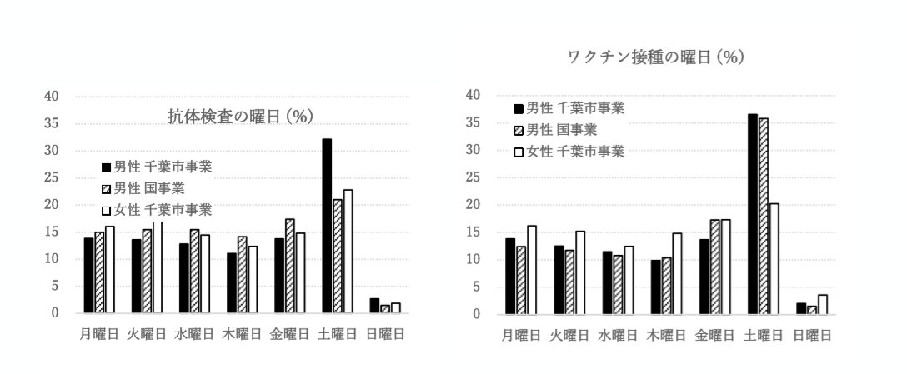
曜日別医療機関受診状況

Slide 24
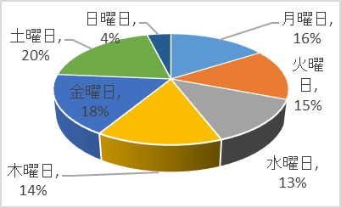
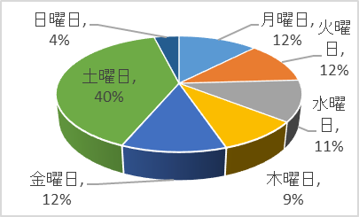
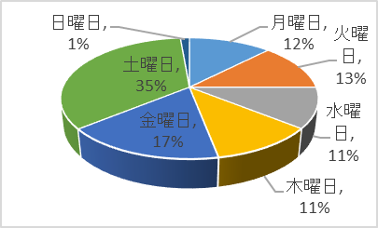
性別・年代別 ワクチン接種受診曜日
女性
20～30歳代男性
40～50歳代男性

Slide 25
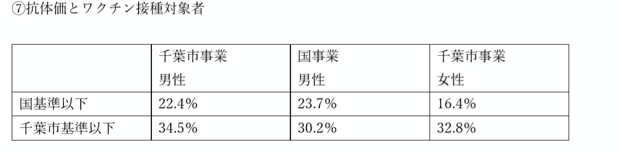

Slide 26
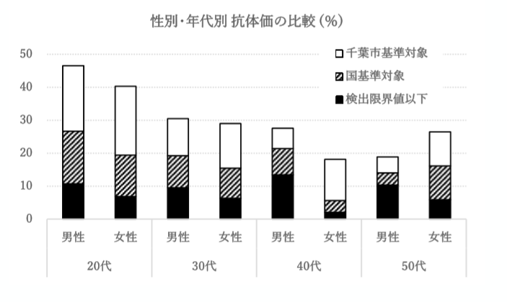

Slide 27
共同研究で見えてきた傾向
10%
抗体価ほぼゼロの人（HI法で8倍未満）
40～50代男性に多い
・風疹にかかっていない
・ワクチン接種もしていない
という人が多いのでは？
→国のクーポンを利用して、まず1回の接種を！
25%
抗体価低めの人（HI法で８～１６倍）
20～30代男女に多い
・風疹にかかっていない
・ワクチン接種はしている
という人が多いのでは？
→千葉市助成を利用して、確実に2回の接種歴を！

Slide 28
千葉市事業
千葉市事業の特徴
抗体検査の受診医療機関
抗体検査理由
（抗体検査申込書の集計より）
（ワクチン接種予診票の集計より）
その他
未記載
産婦人科
その他
県や他の
自治体助成
千葉市事業
小児科
内科
自費検査
妊婦検診

Slide 29
千葉市事業
千葉市事業の特徴
抗体検査の受診医療機関
抗体検査理由
（抗体検査申込書の集計より）
（ワクチン接種予診票の集計より）
その他
未記載
産婦人科
その他
県や他の
自治体助成
千葉市事業
小児科
内科
自費検査
妊婦検診
産婦人科での妊婦検診で抗体検査を行い、
千葉市助成を利用してワクチン接種をしている女性が多い
CRSリスクの妊娠希望女性への直接的な予防策

Slide 30
千葉市事業
千葉市事業の特徴
抗体検査の受診医療機関
抗体検査理由
（抗体検査申込書の集計より）
（ワクチン接種予診票の集計より）
その他
未記載
産婦人科
その他
県や他の
自治体助成
千葉市事業
小児科
内科
自費検査
妊婦検診
産婦人科での妊婦検診で抗体検査を行い、
千葉市助成を利用してワクチン接種をしている女性が多い
国事業でカバーされない
若い世代へのアプローチ
CRSリスクの妊娠希望女性への直接的な予防策

Slide 31
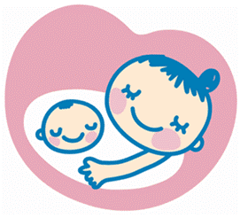
妊娠希望女性
CRSを
防ぐ

Slide 32
国事業
40-50代男性
40代男性の24%で
ワクチン接種が必要
抗体検出限界値以下の
割合が高い
千葉市の進捗率は
全国平均よりやや低い
（抗体検査：12.8%
ワクチン接種：9.4%）
抗体測定、ワクチン接種の2回受診がハードル？
そもそも関心が低い？
妊娠希望女性
CRSを
防ぐ

Slide 33
千葉市事業
3人に1人
ワクチン接種必要
国事業
40-50代男性
妊娠希望女性
CRSを
防ぐ

Slide 34
千葉市事業
国事業
20-30代女性の30-40%で
ワクチン接種が必要
（千葉市基準）
ワクチン接種助成はこの世代の女性の利用が多い
妊婦検診での抗体測定→
出産後のワクチン接種
40-50代男性
妊娠希望女性
CRSを
防ぐ

Slide 35
千葉市事業
国事業
20-30代女性の30-40%で
ワクチン接種が必要
（千葉市基準）
ワクチン接種助成はこの世代の女性の利用が多い
妊婦検診での抗体測定→
出産後のワクチン接種
40-50代男性
千葉市事業の
効果あり
妊娠希望女性
CRSを
防ぐ

Slide 36
千葉市事業
国事業
40-50代男性
千葉市事業の
効果あり
妊娠希望女性
千葉市事業の
今後の課題
CRSを
防ぐ
20-30代男性の30-50%でワクチン接種が必要
（千葉市基準）
抗体検査助成の利用は多いが、ワクチン接種助成の利用は少ない。
子育て世代男性＝勤労世代→2回受診がハードル？
20-30代男性

Slide 37
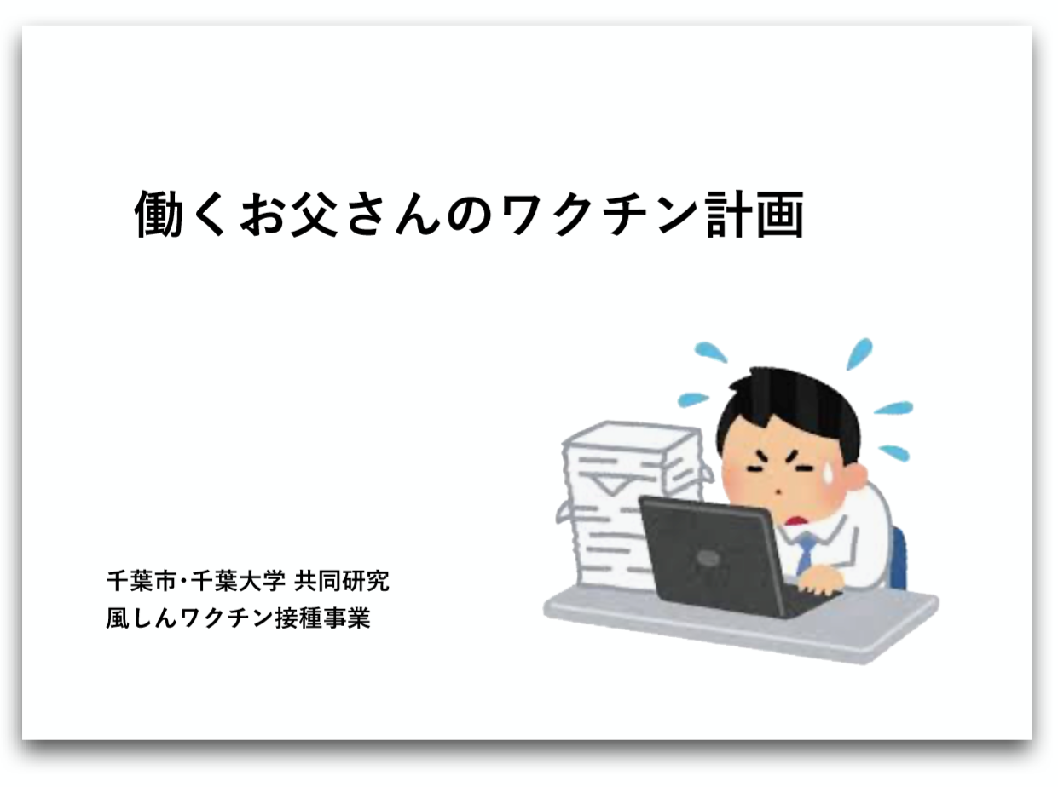

Slide 38
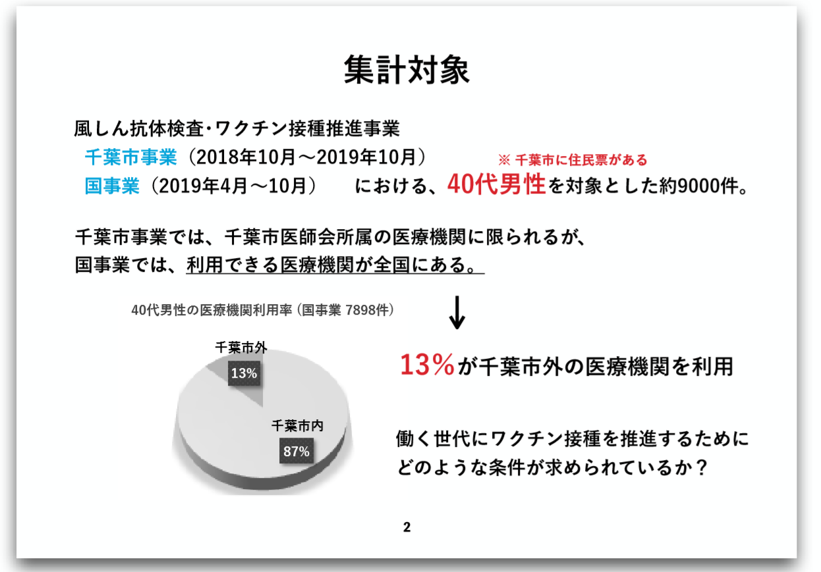

Slide 39
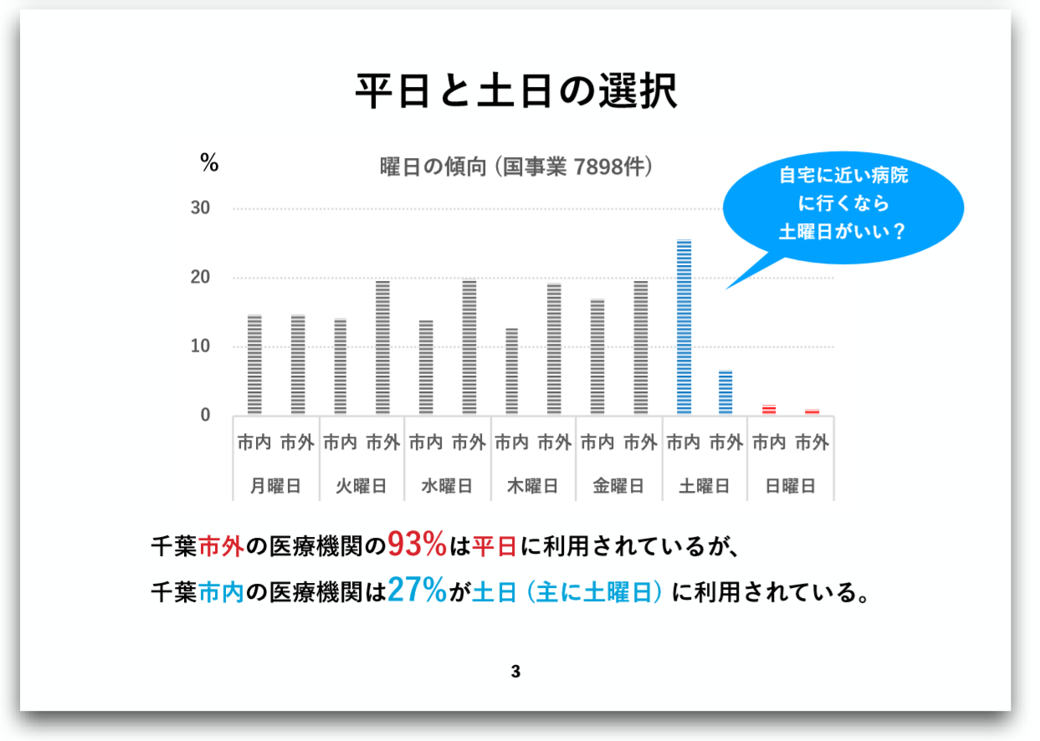

Slide 40
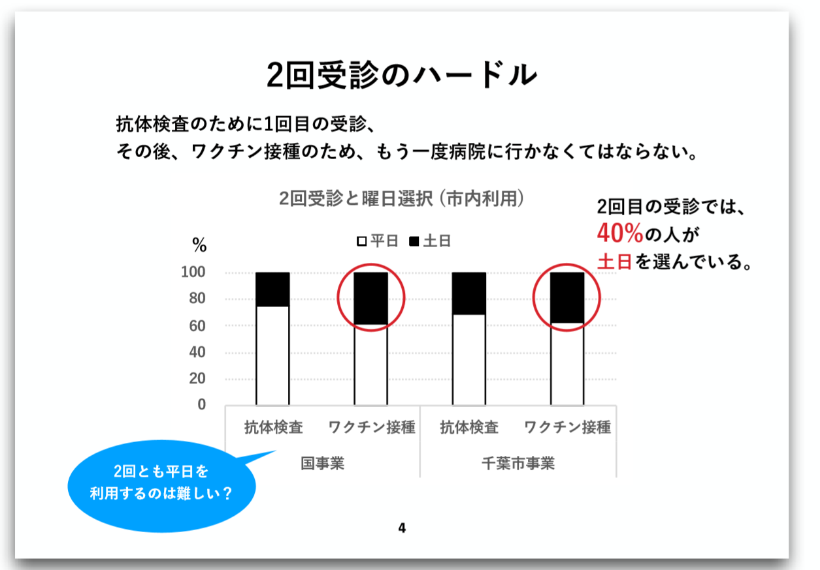

Slide 41
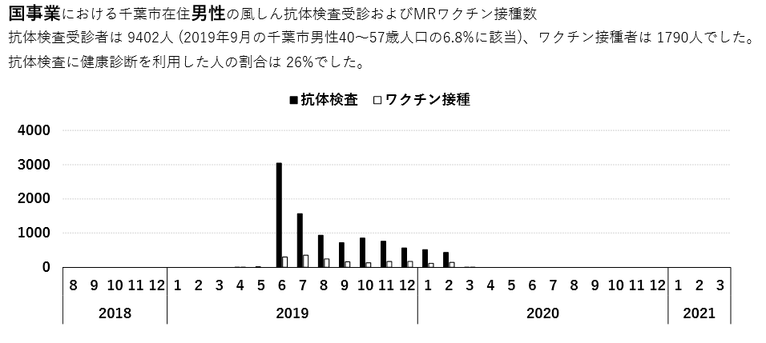
抗体検査に健康診断を利用した人の割合は26％

Slide 42
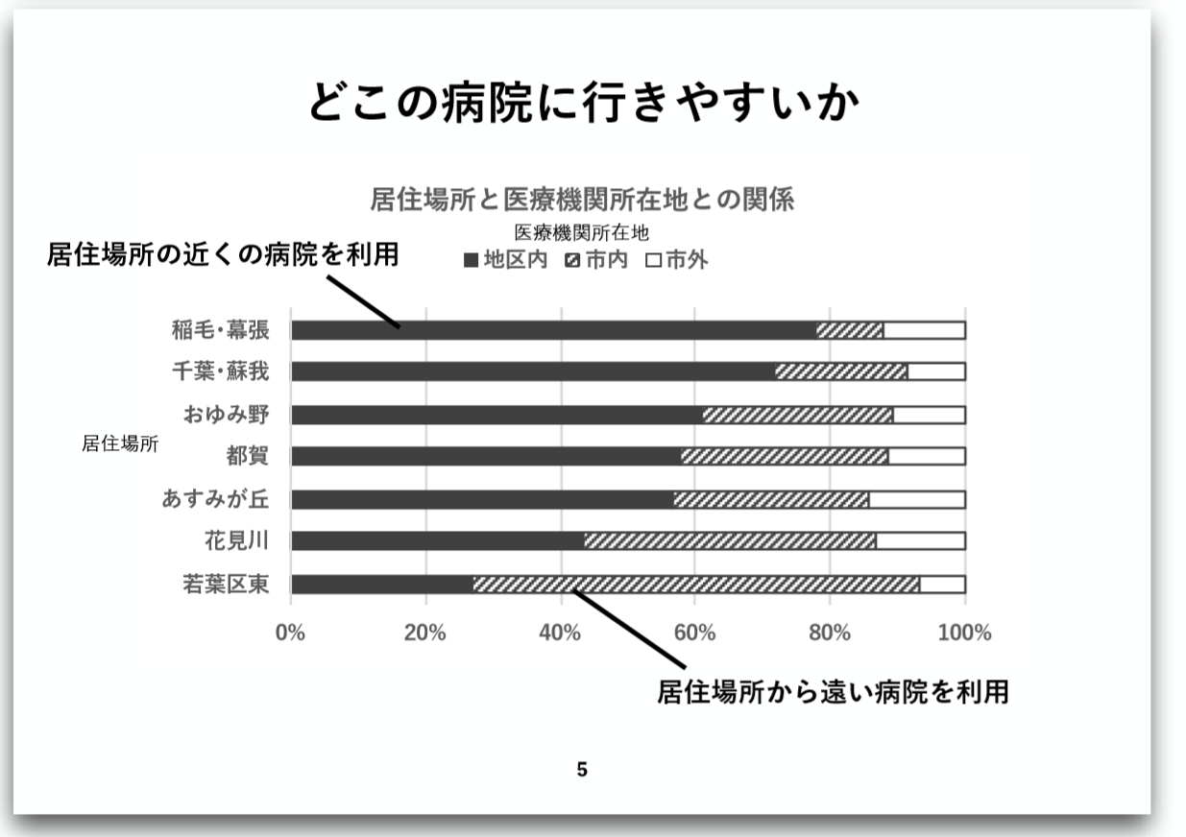

Slide 43
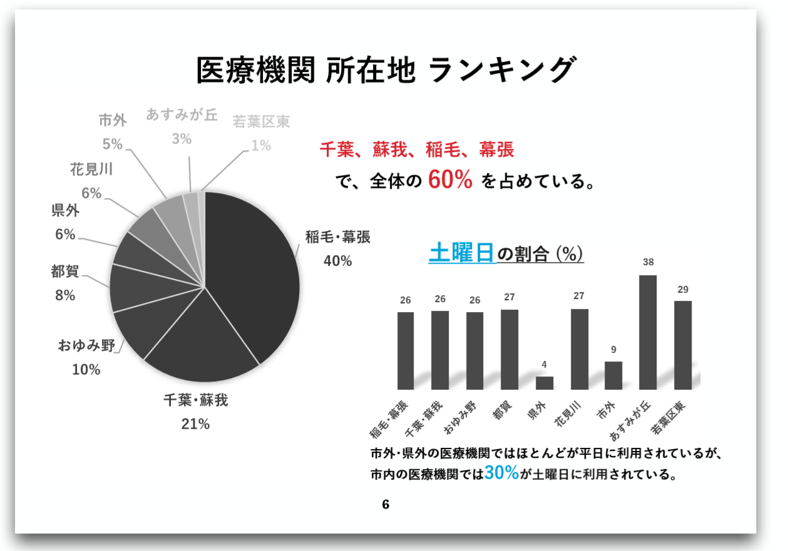

Slide 44
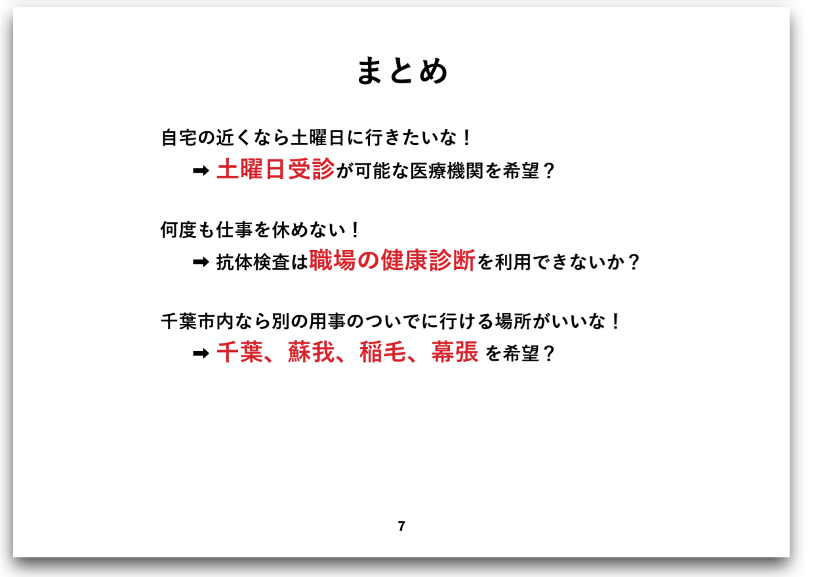
千葉市に依頼済

Slide 45
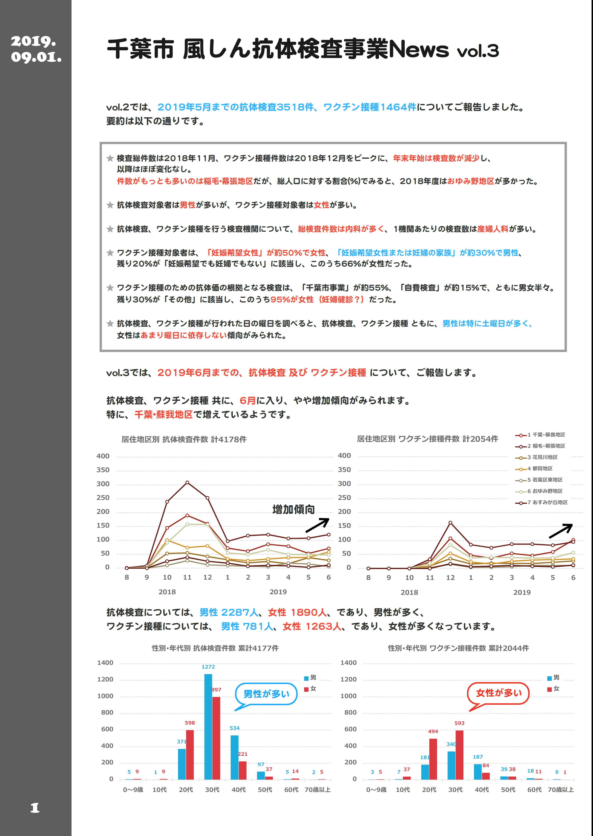
千葉市事業
医師会へのフィードバック
国事業
受診の曜日
月
火
水
木
金
土曜日
日
土曜日開院しているクリニックへの
情報提供、事業利用の推進
抗体検査 ワクチン接種

Slide 46
結語
千葉市における大学・行政・医師会が連携した風疹対策共同研究事業で得られたデータを解析した。
千葉市事業により、20～30歳代の男女に風疹に対する免疫が十分でない者が多く存在することが明らかとなった。
千葉市事業により、産婦人科を主体とした女性へのMRワクチン接種は 積極的に行われているが、男性への接種は十分でない可能性があった。
国事業による40～50歳代男性への風疹抗体測定とMRワクチン接種は 十分進んでいない。
風疹対策の啓発・健康診断機会を利用した抗体測定事業の推進・MRワクチンが接種しやすい環境の整備（接種しやすい場所・週末の活用）などが課題と考えられた。
今後も継続的に傾向を分析し還元することで、千葉市内の風疹排除を目指し、CRSゼロを維持する。

